Slide 3
Hà vẽ xe đạp.

Slide 4
Hà vẽ xe đạp.

Slide 5
Bài 27: V v X x

Slide 7
v

Slide 8
v

Slide 9
x

Slide 10
v
x

Slide 12
v
x

Slide 17
Nghỉ hè bố mẹ cho Hà về quê. Quê Hà là xứ sở của dừa.

Slide 19
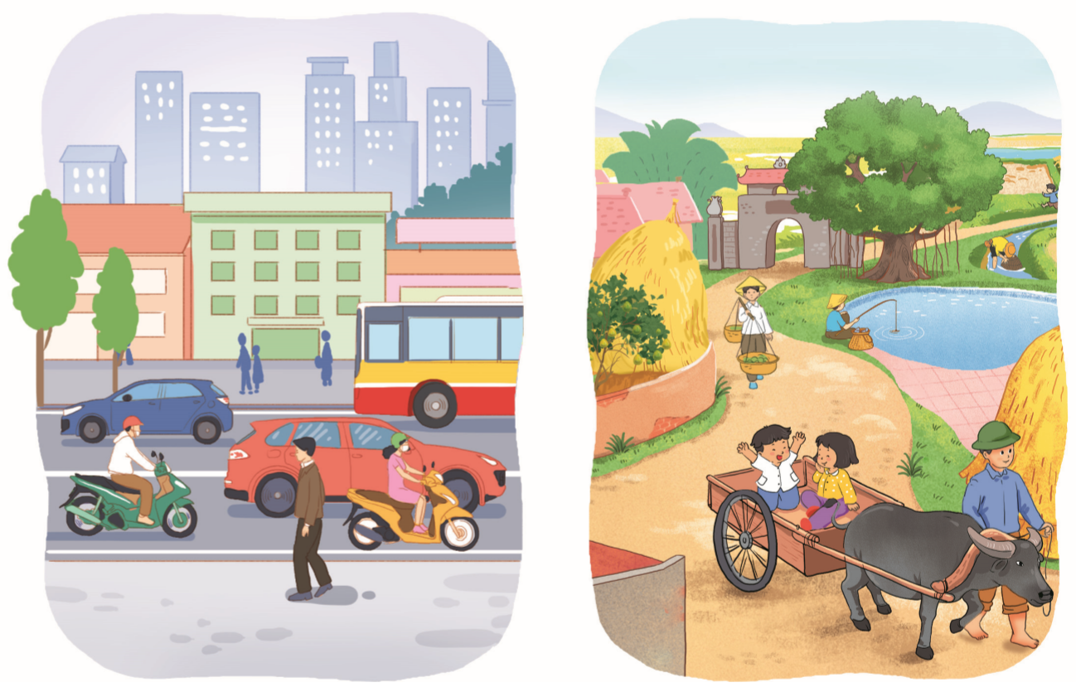
Thành phố và nông thôn.

